Slide 1
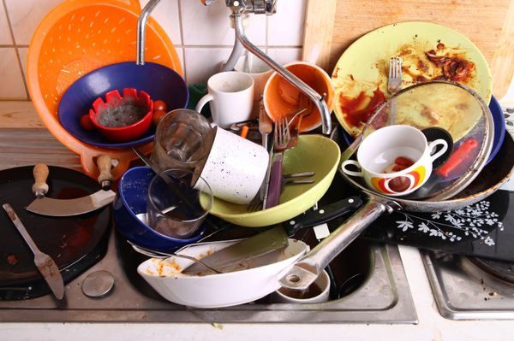
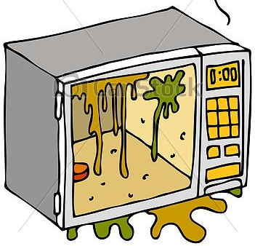
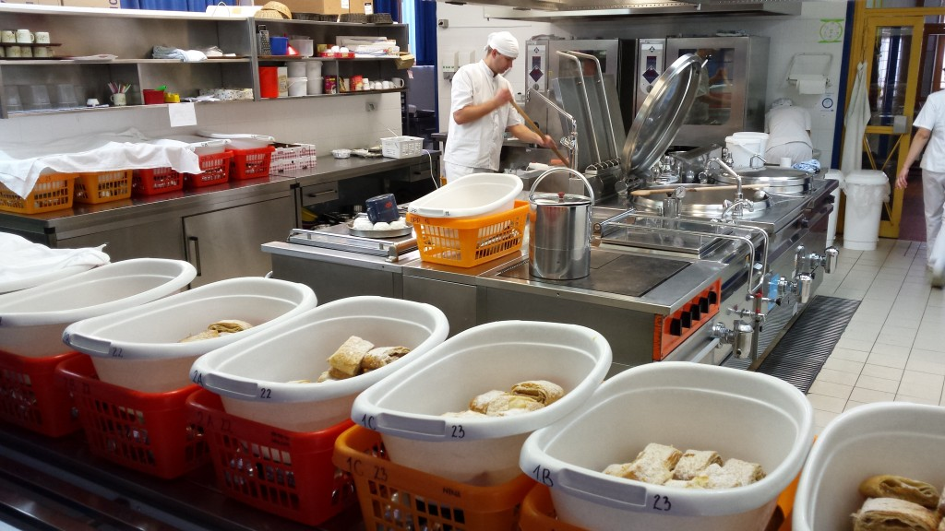
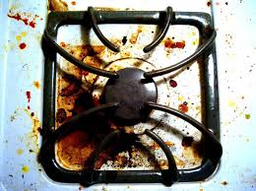
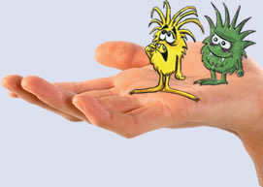
ČISTOČA – varna pot do hrane

Slide 2
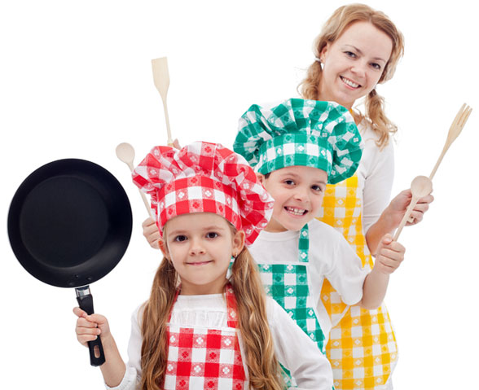
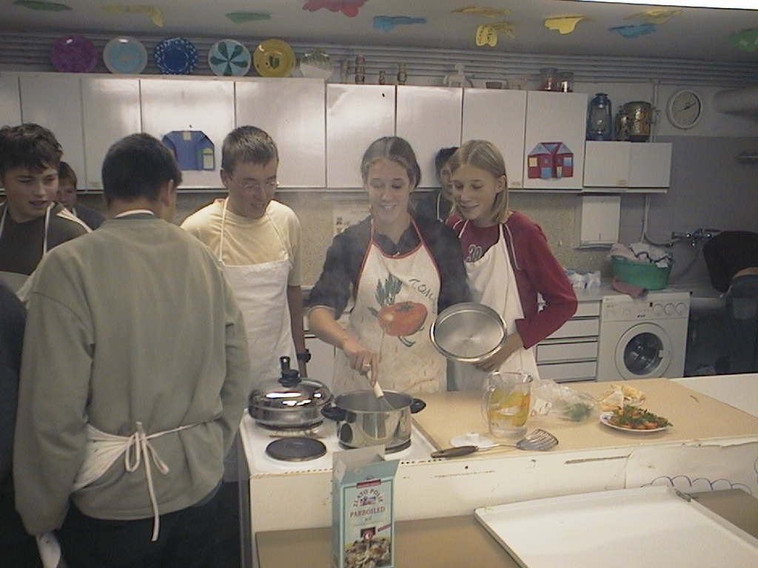
Kaj vse pripravljamo v domači kuhinji ali v kuhinji v šoli?
Kaj pomeni, da je hrana varna?

Slide 3
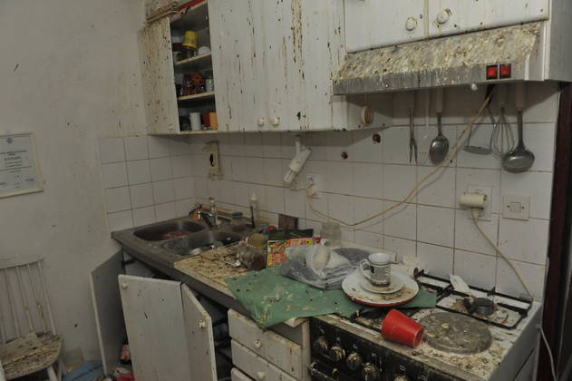
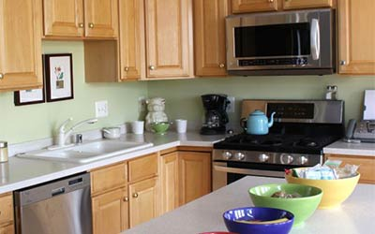
PRIPRAVA KUHINJE ZA DELO Z ŽIVILI
Pred pripravo jedi morajo biti vse delovne površine, posoda, pribor in pripomočki, s katerimi bodo živila prišla v stik, čisti.

Slide 4
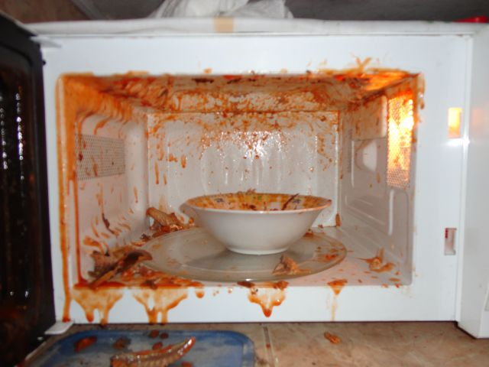
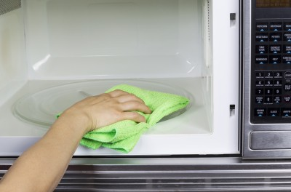
KUHINJSKI APARATI?
Salamoreznico in ostale kuhinjske aparate po uporabi takoj očistimo do suhega.
Hladilniki, omare in shrambe za živila, napa, pomivalni stroj

Slide 5
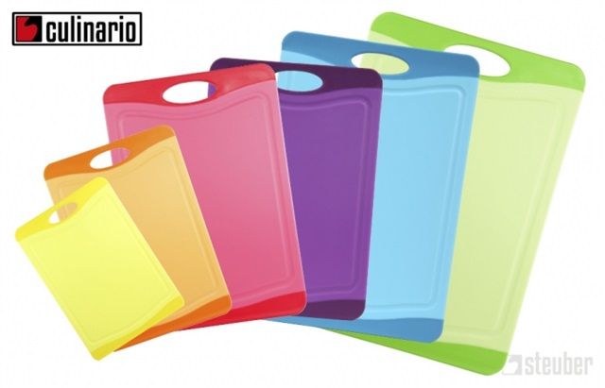
DESKE ZA REZANJE
ZAKAJ?
Rdeča – za surovo meso
Modra – za ribe
Zelena – za zelenjavo
Rumena – za kuhana živila

Slide 6
NAVZKRIŽNO ONESNAŽEVANJE ŽIVIL
Navzkrižno onesnaževanje živil pomeni prenos mikrobov na živila preko drugih živil, osebja pri pripravi živil, pribora in kuhinjske opreme.
Živila, ki lahko onesnažijo druga živila:
Surova živila (meso, perutnina, jajca, ribe)
Neočiščena zelenjava
Neočiščeno sadje
Druga živila

Slide 7
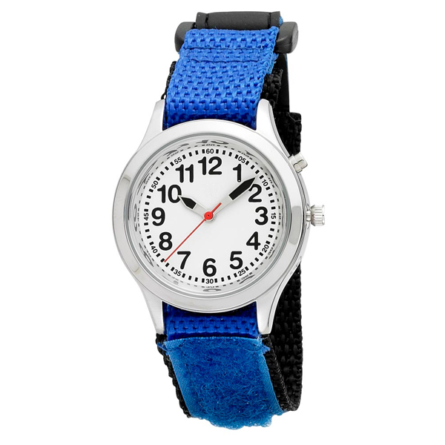
UMIVANJE ROK
Kakšne morajo biti roke preden začnemo pripravljati jed?
Koža in roke morajo biti:
Brez vidnih gnojnih sprememb
Čiste
Brez nakita in ročnih ur
ZAKAJ?

Slide 8
KDAJ MORAMO ROKE UMITI?
Pred začetkom dela.
Med delom, ko se roke umažejo.
Po rokovanju z embalažo in odpadki.
Pred in po rokavanju s surovimi, neobdelanimi živili (surovo meso, jajca, neočiščena zelenjava in sadje,..).
Po uporabi stranišča.

Slide 9
Po kihanju, kašljanju, brisanju nosu, po dotikanju kože obraza in lasišča, po popravljanju las.

Slide 11
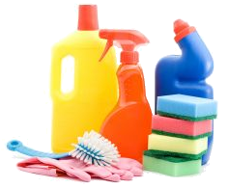
ČISTILNA SREDSTVA IN PRIBOR ZA ČIŠČENJE
Za čiščenje najpogosteje uporabljamo vročo/toplo vodo ali namenska čistilna sredstva.
Kuhinjske krpe?
So vir mikroorganizmov, vzdržujemo jih s pranjem nad 95˚C.
Kaj pa uporaba kemičnih sredstev?
Kje shranjujemo čistilna sredstva?
→ ločeno od živil

Slide 12
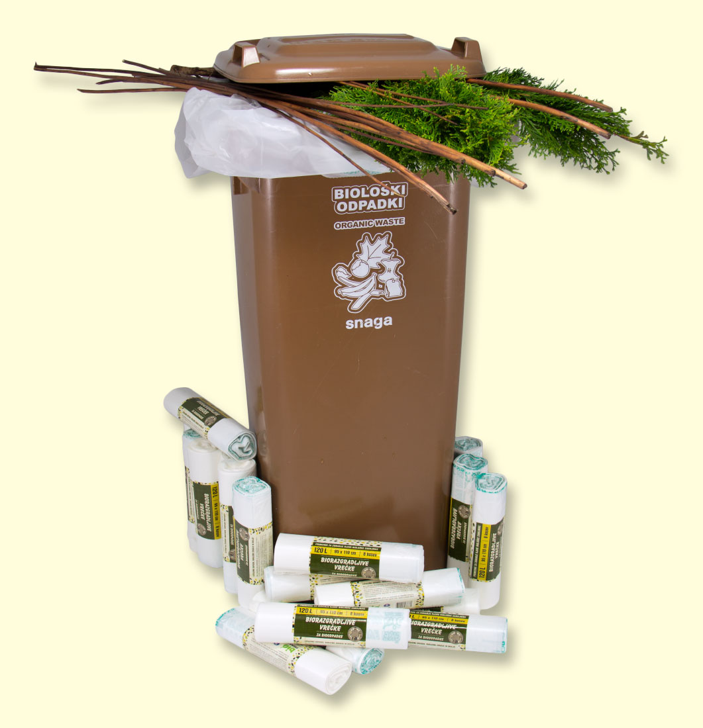
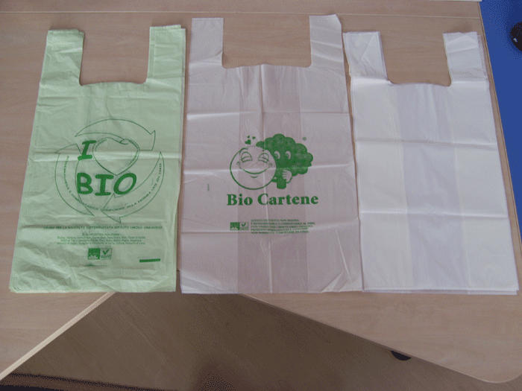
ODSTRANJEVANJE ODPADKOV

Slide 13
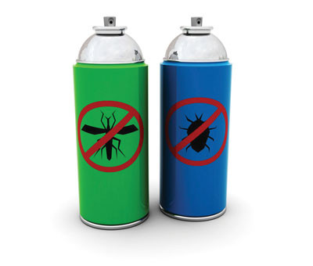
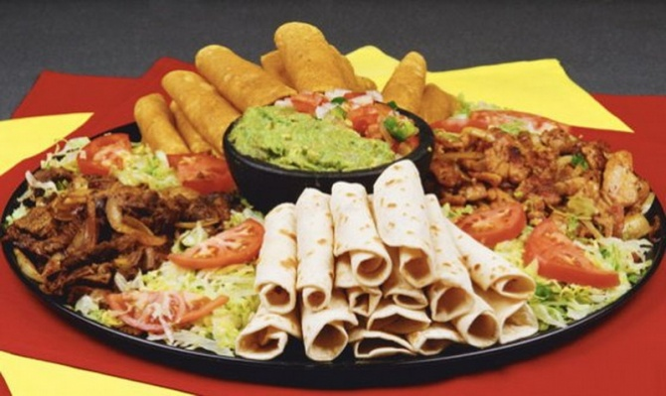
ZAŠČITA PRED INSEKTI IN GLODALCI
Vedno poskrbimo za zaščito pred škodljivci.
Kaj naredimo z živili v primeru, če želimo škodljivca odstraniti z uporabo insekticidov?

Slide 14
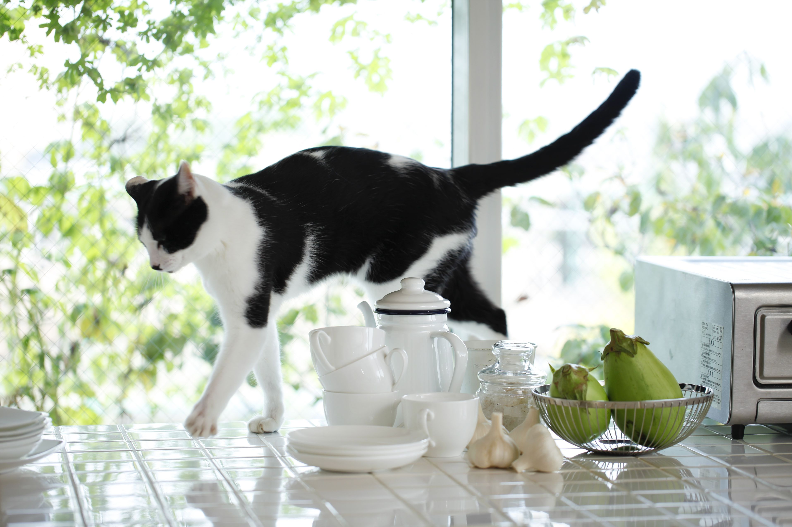
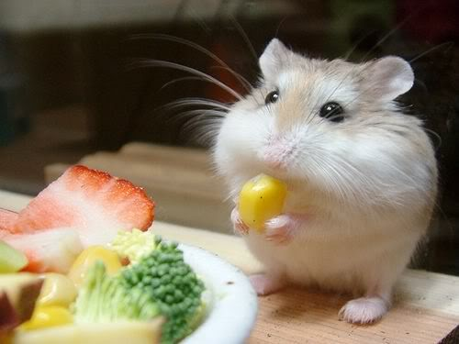
HIŠNI LJUBLJENČKI?
Po stiku z njimi ali njihovimi posodami za hrano, si je vedno treba umiti roke.
Pomivanje in shranjevanje posode za hranjenje živali mora biti ločeno od posode za pripravo jedi.

Slide 15
HVALA ZA VAŠO POZORNOST!

